Slide 1
Подход к подготовке учащихся к решению задач повышенной сложности с учётом современных требований к формулированию ответа.
Учитель биологии
МБОУ «Лицей №112» г.Барнаула
кандидат биологических наук
И.В.Червова

Slide 2
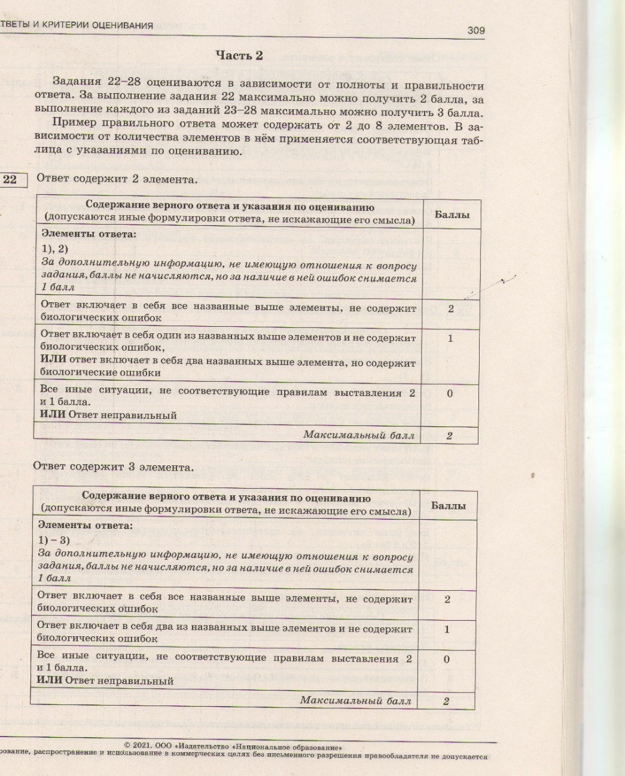
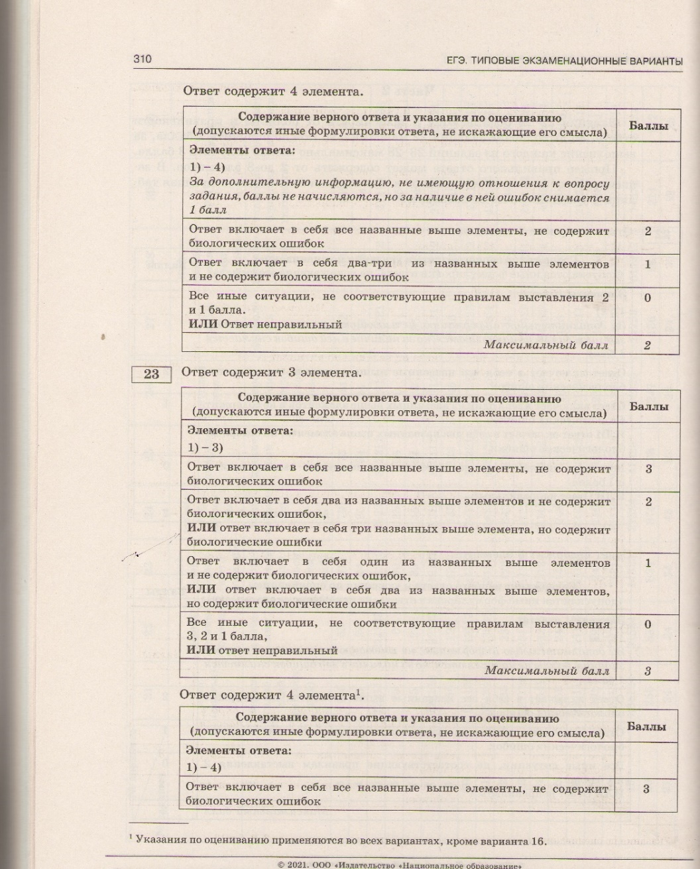
Критерии

Slide 3
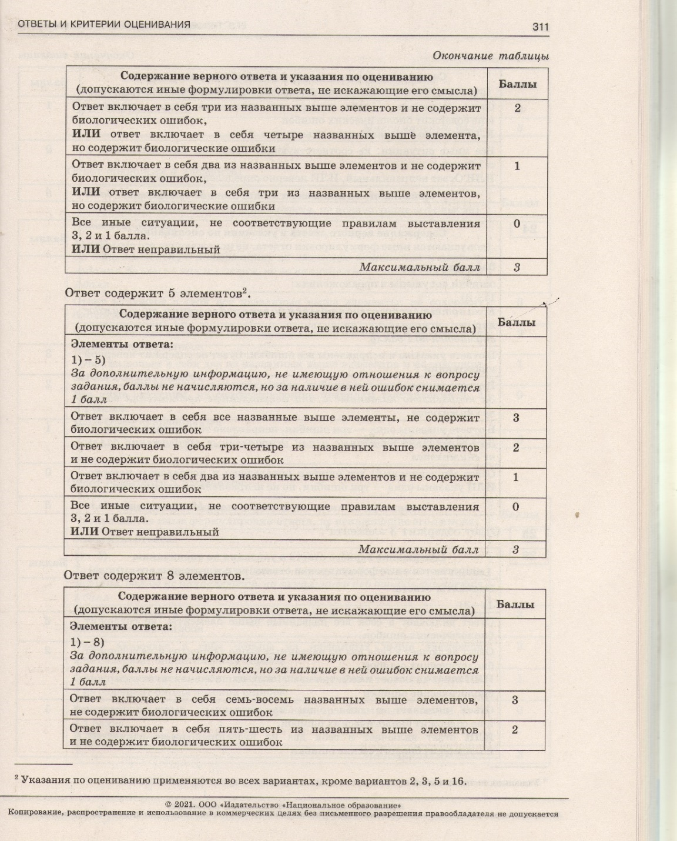
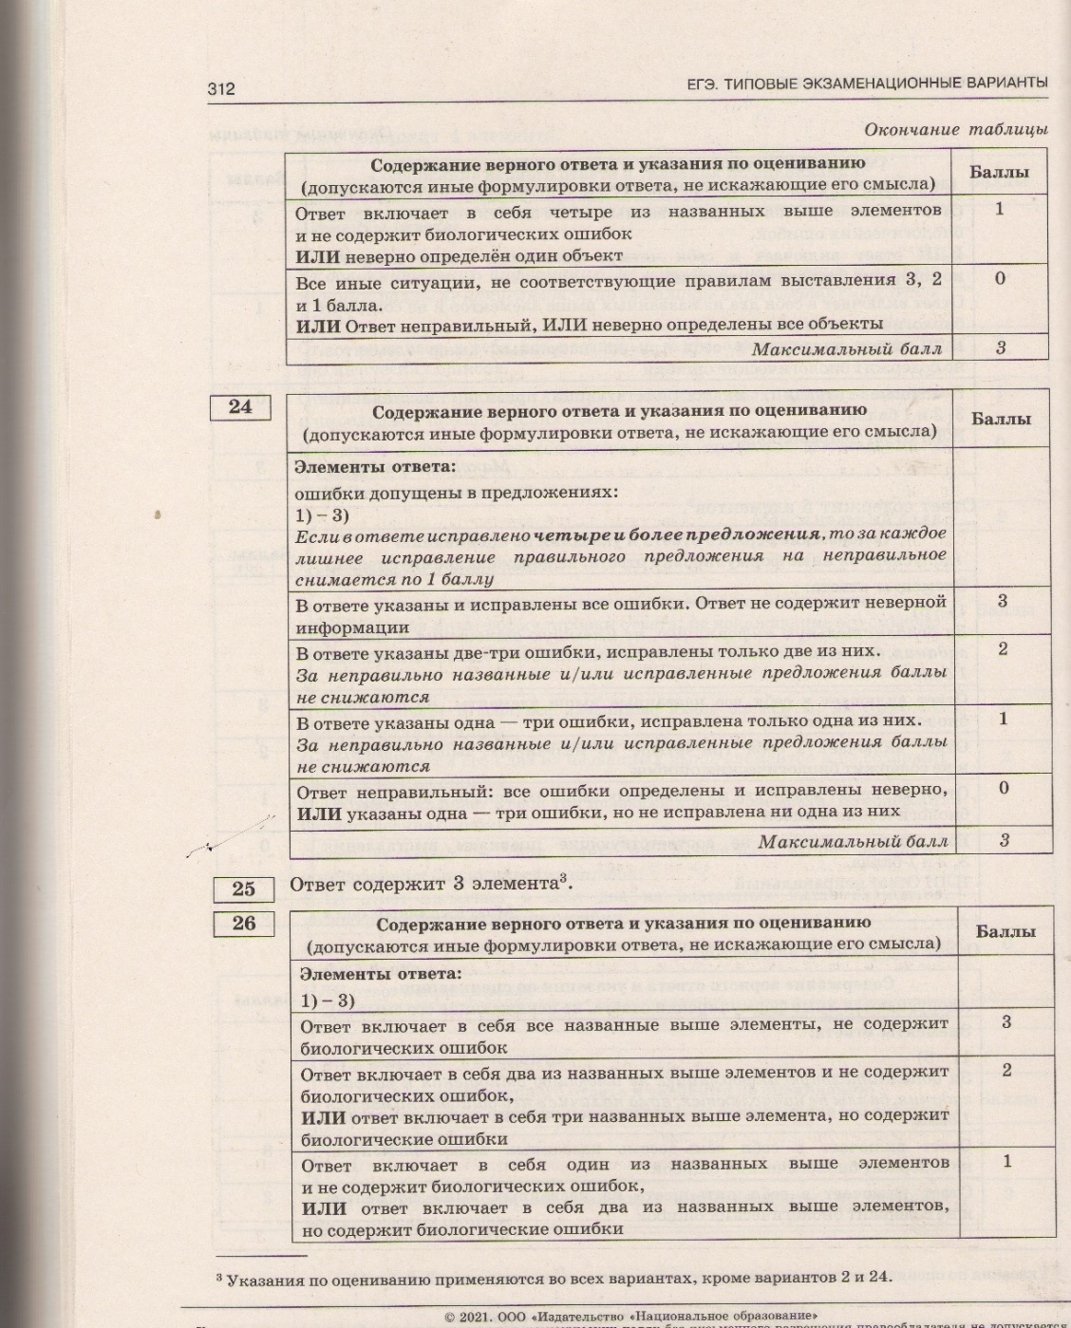
критерии

Slide 4
«Какие части зуба выделяют у млекопитающих? Как дифференцированы их зубы и каковы функции различных типов зубов у млекопитающих?»
Линия 25

Slide 5
«Класс Млекопитающие – процветающая группа позвоночных животных. Обьясните, какие ароморфозы позволили им достичь биологического прогресса. Ответ поясните».
Линия 25

Slide 6
1.4-х камерное сердце и полное разделение артериальной, венозной крови; 2.наличие волосяного покрова; 3.высокая и постоянная температура тела, механизмы терморегуляции; 4.живорождение и выкармливание потомства молоком; 5.высокий уровень организации ЦНС, сложные формы поведение.
Линия 25

Slide 7
«Во время медицинского обследования пациента врач прослушивает фонендоскопом сердце. При прослушивании четко различимы два основных вибрирующих звука – тона сердца. Обьясните с работой каких клапанов и с какими фазами сердечного ритма связаны эти звуки»
Линия 22

Slide 8
1.первый тон связан с работой створчатых клапанов; 2.возникает при сокращении (систоле) желудочков; 3.второй тон связан с работой полулунных клапанов; 4.возникает при расслаблении (диастоле) желудочков (сердца).
Линия 22

Slide 9
В чём заключается нервно-гуморальная регуляция работы сердца в организме человека, каково её значение в жизнедеятельности организма?
Линия 25

Slide 10
«Хромосомный набор соматических клеток пшеницы равен 28. Определите хромосомный набор и число молекул ДНК в ядрах (клетках) семязачатка перед началом первого деления мейоза и в метафазе 2 мейоза. Объясните все полученные результаты».
Линия 27

Slide 11
1.перед началом мейоза число хромосом – 28; 2.перед началом мейоза число ДНК – 56; 3.перед делением ДНК удваивается; 4.каждая хромосома состоит из двух сестринских хроматид; 5.в метафазе 2 мейоза число хромосом – 14; 6.в метафазе 2 мейоза число молекул ДНК – 28; 7.клетка после первого деления гаплоидна; 8.хромосомы двухроматидные.
Линия 27

Slide 12
«Предложите, каким образом можно доказать предположение о том, что секреция пищеварительного сока поджелудочной железой регулируется и нервным, и гуморальным путями».
Линия 25

Slide 13
1) Необходимо поставить эксперимент, который бы проверил гипотезу о двух путях регуляции. 2) Чтобы доказать существование нервной регуляции необходимо раздражать нервы иннервирующие ту часть железы, которая выделяет пищеварительный сок. Если секреция усилится, то нервная регуляция существует. 3) Чтобы доказать существование гуморальной регуляции, необходимо стимулировать секрецию пищеварительного сока пищей, но в отсутствие нервной регуляции. Для этого можно перерезать определенные нервы. И если при попадании пищи в двенадцатиперстную кишку секреция сока увеличится, можно говорить о гуморальной регуляции.
Линия 25

Slide 14
1. Побуждаем учить термины, включать их в обсуждение, уметь «читать» биологический язык. 2. Учим правильно решать задания, технологически подходить к обсуждению их смысла и требований. 3. Системно прививаем привычку рассуждать, инициируем диалоги и монологи по предметному содержанию. 4. Знакомим с линиями КИМов, их особенностями и «стоимостью» каждого задания, а также ошибки, приучаем к осознанному подходу к накоплению результата. 5. Побуждаем расширять кругозор учащихся.
ВЫВОДЫ

